Slide 1
Présentation OUTILS DevOps
Agence OccitaniE
17 mai 2021
Notes:
Tour de table
Voir les différents degrés de maturité sur le DevOps
Quelles sont les attentes

Slide 2
Sommaire
01 - Les outils d’un pipeline DevOps
02 - Focus sur les outils utilisés pour le TP
a. GitLab
b. Ansible
c. Jenkins
03 - Mise en pratique: Déploiement de Wordpress
a. Mise en place de l’env de Travail.
b. Déploiement de Wordpress

Slide 3
Les enjeux de DevOps
Répondre au besoin de « Time To Market » en accélérant le cycle de vie de l’application
Extension des méthodes Agiles pour une approche de bout en bout, « de l’idée à la mise en production »
Décloisonner les organisations en silos
Mouvement culturel qui vise à améliorer la communication et la collaboration entre les Dev et les Ops afin d’aligner leurs objectifs sur les besoins de l’entreprise

Slide 4

Les principes du DevOps
DevOps repose sur les piliers suivants :
Culture : l’humain au centre de tout; encourage l’expérimentation en apportant une vision positive de l’échec (« fail fast, learn fast »)
Automation : limiter les interventions manuelles sur les machines, les configurations, les déploiements. Outiller pour accélérer le flux de mise en production.
Lean : éliminer les activités sans valeur ajoutée, optimiser dans un but d’efficacité. Il faut optimiser l’ensemble du flux et pas seulement une partie du pipeline de production.
Measure : exploitation des métriques techniques/métier afin de comprendre et d’évaluer les changements
Sharing : partager les connaissances, les succès, les échecs, … Communiquer et collaborer entre équipes
​

Slide 5
Les changements sur les applications
Quelques définitions
L’Intégration Continue consiste à compiler, tester, assembler (« build ») et déployer le code de l’application sur l’environnement d’intégration. Tester aussi souvent et autant que possible les non régressions du livrable pour détecter les bugs le plus tôt possible. Les tests d’intégration, tests unitaires et tests de non régression sont automatisés.
La Livraison Continue est un process d’intégration et de déploiement de l’application à travers son cycle de vie. L’application est construite et testée de façon à être « déployable » à tout moment pour la production mais aussi pour les autres environnements ciblés (recette, performance, pré-production, …). Les exécutables sont installés sur des environnements de plus en plus proches de la production. Pour réaliser cela on utilise un « Pipeline de déploiement ».
Le Déploiement Continu signifie que tout changement traverse tout le pipeline de déploiement et est automatiquement passé en production, entraînant quotidiennement de nombreux déploiements.

Slide 6
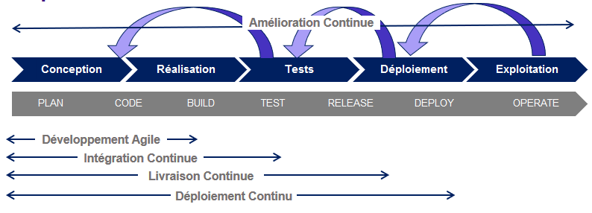
Les changements sur les applications
Aujourd’hui : un cycle séquentiel; des releases qui prennent du temps entre le besoin et la mise en production; 2 à 3 versions majeures mises en production dans l’année.
Demain : un cycle itératif; des versions plus petites et plus fréquentes. Une démarche qui s’appuie sur 3 processus que sont l’intégration continue, la livraison continue, le déploiement continu.
Conception
Réalisation
Tests
Déploiement
Exploitation
Métiers de la MeP

Slide 7
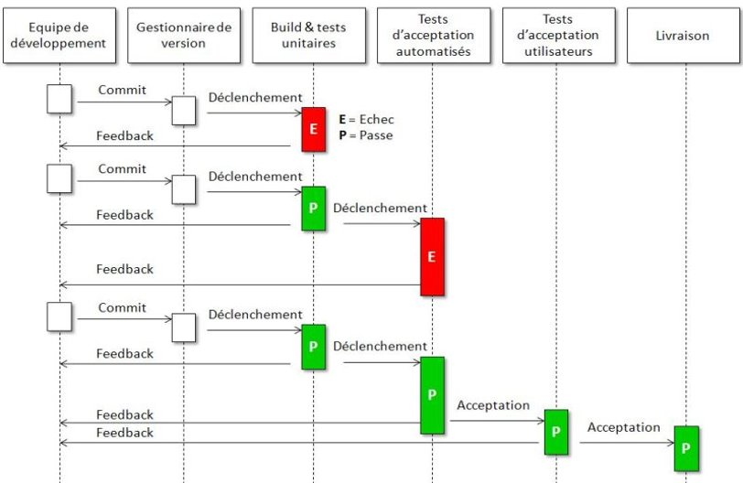
Mouvement des changements au sein du pipeline de déploiement.

Slide 8
Les outils d’un pipeline DevOps
01

Slide 9

















Les outils d’un pipeline DevOps
On s’appuie sur des outils pour automatiser la chaîne
Le paysage du marché des « outils DevOps » est large car il est composé d’outils éditeurs mais également Open Source.
Il n’existe pas de cadre technologique précis. Des outils différents peuvent couvrir la chaîne en fonction de leurs fonctionnalités (gestion de sources, testing, intégration continue, gestion de configuration, déploiement, etc) mais également de la nature des applications gérées.
Conception
Réalisation
Tests
Déploiement
Exploitation
PLAN
CODE
BUILD
TEST
RELEASE
DEPLOY
OPERATE
HP-SA

Slide 10




















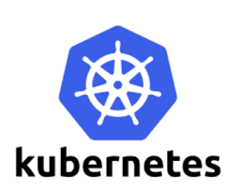




















Les outils d’un pipeline DevOps
Containers
Monitoring / Business Intelligence
Gestionnaire de sources
Construction code
Serveurs intégration
Gestion de la configuration
Déploiement
Testing
Collaboration / Outils de tracking

Slide 11
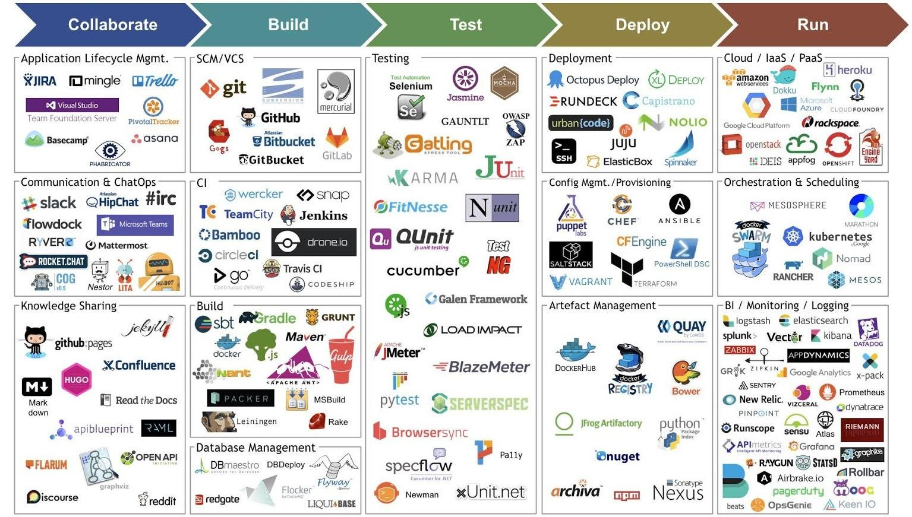

Slide 12
Composants de la chaîne outillée DevOps
Une chaîne outillée DevOps est composée :
Des outils de la chaîne d’intégration continue :
Gestion des sources (SCM : Source Code Management)
Outils de « build »
Serveur d’Intégration Continue (CI : Continuous Integration)
Tests de la qualité du code
Des outils de la chaîne de déploiement continu :
Provisionning et configuration des infrastructures
Automatisation des tests
Orchestration du déploiement
Des outils de communication/collaboration/amélioration continue
Gestion projet Agile, tracking
Communication

Slide 13


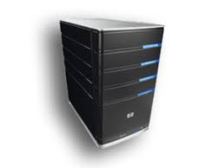

Jenkins: Un rôle central
Build
Test
Deploy
Collaborate
Commit
Recette
Perf.
Prod.
Operate

Slide 14
Les outils du TP
02

Slide 15
Git
a.

Slide 16
Gitlab
Git est un système open source distribué (décentralisé) de gestion du versioning des développements et de leurs sources, via un modèle de branches.
Gitlab est une surcouche à Git qui fournit une interface Web permettant d’interagir avec les dépôt Git.
Github est un service web d’hébergement de Dépôts Git.

Slide 17
Gitlab
Avantages d’un logiciel de versionning:
Permet à un grand nombre de collaborateurs de travailler sur un même projet, en offrant une bonne gestion des modifications.
Permet de synchroniser un projet entre plusieurs collaborateurs, en ayant l’assurance que tous les fichiers soient à jour.
Permet d’avoir un historique précis de tous les changements et modifications d’un projet

Slide 18
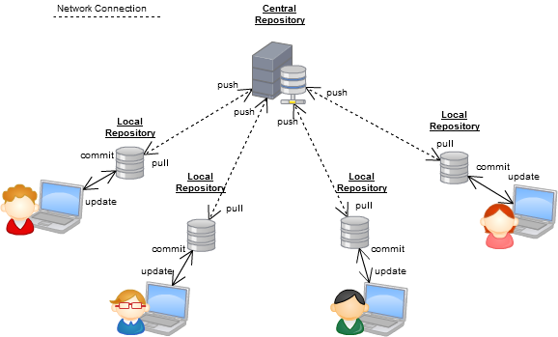
Gitlab

Slide 19
Gitlab
Terminologie
Repository (parfois abrégé en “Repo”) : c’est un “dépôt” (de code ou de fichiers). C’est le dossier de travail, contenant les fichiers d’un projet.
Commit : l’action d’enregistrer vos modifications dans l’historique du projet. Un commit est un instantané de votre projet. Il faut l’accompagner d’un “commit message”.
Push : permet d’envoyer vos commits vers un “remote” (un serveur git, p.ex. Gitlab ou Github).
Pull : récupérer les commits depuis un “remote”.

Slide 20
Gitlab
Terminologie
Branch : Création d’une branche à partir d’un commit (fork)
Merge : Fusion de deux branches. Une action critique: le “merge” est le fusionnement de deux versions d’un projet (branche alternative vers branche principale). Si cela se passe bien, les modifications de la branche A seront proprement intégrées par la branche B. Si cela se passe mal, vous pouvez rencontrer un “merge conflict”.
Fetch puis rebase: Permet de ramener dans le repo local les évolutions du repository central présentes depuis notre dernière synchronisation.

Slide 21
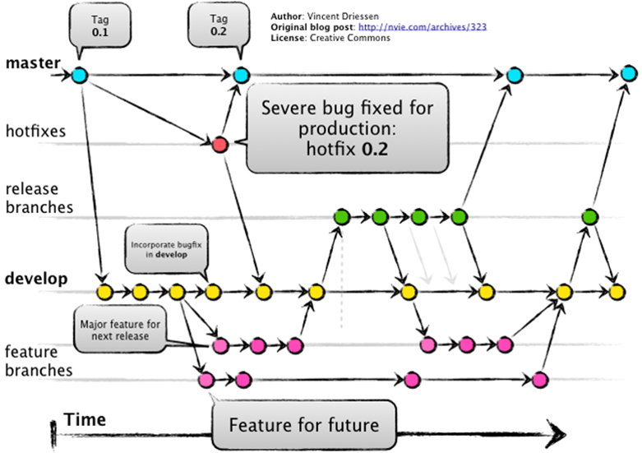
Gitlab
master
Branche principale correspondant à la version de l'application en production. Cette branche est « protégée ».
develop
branche de développement principale. Elle contient tous les développements terminés
feature/xxx
chaque fonctionnalité de l'application a une branche nommée feature/fonctionnalitéToto, à partir de la branche develop. Une fois le développement terminé, la branche est mergée dans la branche develop.
Versionning : Gitflow

Slide 22
Gitlab
release/VV.EE.MM
pour chaque mise en production d'un lot de fonctionnalités, une branche nommée release/VV.EE.MM va être créée à partir de la branche develop.
Branche pour les étapes d’IQ, SR et MEP
hotfix/xxx
les branches de type hotfix/foo fonctionnent de manière identique aux branches release/xxx mais à partir de la branche master. Elles servent à corriger des bugs de production pendant que les autres développeurs peuvent continuer à travailler sur leurs fonctionnalités.
Versionning : Gitflow

Slide 23
Ansible
b.

Slide 24
Ansible
Présentation
Ansible est un outil d’automatisation permettant de faire du provisionning, de la gestion de configuration, du déploiement applicatif, de l’orchestration et bien d’autres choses encore.
Ansible est un gestionnaire de configuration, c'est à dire que l'utilisateur décrit la configuration cible souhaitée du serveur, et Ansible traduit cette configuration en commandes techniques pour arriver à cette configuration.

Slide 25
Ansible
2 grands principes
Idempotence
Cela signifie qu'une opération a le même effet qu'on l'applique une ou plusieurs fois.
Etat cible
Ansible décide des actions à effectuer pour atteindre l’état cible (vérifications, actions)

Slide 26
Ansible
Notions de base
Playbook
Script exécutable écrit en YAML qui gère l’ordonnancement des taches à réaliser
Rôle
Un rôle est un ensemble de tâches et de variables qui permettent d’exécuter une tâche complexe. Equivalent à une fonction
Un rôle peut être présent localement dans le Projet ou dans une « Galaxy »
Template
Fichiers modèles écrit en Jinja2 contenant des variables qui seront valorisées lors du déploiement
Module
Tâche unitaire. Equivalent aux commandes en ksh (ls, cd, etc …)
Exemple : Module user qui permet de gérer les users système (combine userdel, useradd, usermod)

Slide 27
Ansible
Architecture Projet Ansible
Un projet Ansible est hébergé dans un repository Gitlab
Un projet Ansible contient
Les scripts Ansible (playbooks)
Le paramétrage
Les templates
Les rôles locaux
Les jenkinsfile des pipelines
etc …
L’arborescence doit respecter la structure inhérente à Ansible

Slide 28
Ansible
Gestion des serveurs
Ansible est un gestionnaire de configuration qui se base sur des groupes de serveurs pour exécuter ses taches sur l’ensemble des serveurs ciblés.
Ces groupes de serveurs dépendent de l’architecture de l’application (web, data, etc …)
Ces groupes de serveurs définissent également la manière dont seront classées et définies les variables
Ces groupes de serveurs sont définis dans un fichier « hosts » présent dans le repository GitLab dans le répertoire /inventories/<ENV>

Slide 29
Ansible
Fichier Hosts
[all]
nna_serv_pres_1 ansible_host=10.5.169.12 ansible_user=root
nna_serv_pres_2 ansible_host=10.5.169.13 ansible_user=root
nna_serv_data_primary ansible_host=10.5.169.14 ansible_user=root
nna_serv_data_standby ansible_host=10.5.169.15 ansible_user=root
nna_serv_dmgr ansible_host=10.5.169.16 ansible_user=root
[nna_pres]
nna_serv_pres_1
nna_serv_pres_2
[nna_dmgr]
nna_serv_dmgr
[nna_data]
nna_serv_data_primary
nna_serv_data_standby
[nna_web:children]
nna_pres
nna_dmgr
Le groupe [all] contient tous les serveurs de l’application
OBLIGATOIRE
Les groupes [nna_data], [nna_pres] et [nna_dmgr] sont composés des serveur de même type
Le groupe [nna_web:children] contient tous les serveurs qui sont contenus dans les groupes [nna_pres] et [nna_dmgr]

Slide 30
Ansible
Gestion des variables
Ansible doit son succès (en partie) à sa gestion des variables qui permet de très facilement capitaliser toutes les variables de tous les environnements d’une application en se basant sur
Ansible permet de gérer les variables en fonction de :
Environnement
Groupe de serveurs (hosts group)
Serveurs (host)
Ansible se base sur :
Les hosts groups et les hosts définis dans le fichier hosts
L’environnement passé en paramètre

Slide 31
Jenkins
c.

Slide 32
Jenkins
Présentation
Jenkins est l'élément central du DA : Il sert de boite à outils au projet DevOps, c’est un logiciel open source d’intégration continue.
Jenkins est aussi souvent qualifié d’orchestrateur car le principe de l’outil est uniquement de lancer des taches qui sont exécutées à l’aide des nombreux plugins existants.
Il s'interface avec des systèmes de gestion de versions (Git, SVN, etc …) et exécute des projets basés sur Apache Maven ou Ansible aussi bien que des scripts en shell Unix ou batch Windows.

Slide 33
Jenkins
Notions de base
Job
Objet permettant d’exécuter une ou plusieurs taches prédéfinies dans la configuration du job (playbook ansible, compilation, test unitaire, etc …)
Build
Exécution d’un job dont un historique regroupant toutes les informations de l’exécution d’un job (log, paramètre d’exécution, temps, etc…) est disponible dans Jenkins
Pipeline
Type de job défini dans un script (jenkinsfile)

Slide 34
Mise en pratique: Déploiement d’un Wordpress
03

Slide 35
Projet Wordpress
Prérequis:
GIT:
Compte github
Github Desktop sur son poste
Atom ou autre
Import des machines
/!\ "Inclure toutes les adresses MAC de l'interface réseau" > Puis importer.
Installation netconfig
Sudo apt install net-tools

Slide 36
Projet Wordpress
Installation de Jenkins
https://linuxize.com/post/how-to-install-jenkins-on-ubuntu-20-04/
=> Installation des plugins recommandés
=> Attention URL: mettre l'IP de l'adresse interne
=> installation plugin supplémentaire:
-> ansible
-> AnsiColor

Slide 37
Projet Wordpress
GITHUB
Création d'un repo publique (+branche develop)
JENKINS
Création d'un premier job freestyle
Configuration pour cloner le repo Git. (on pointe sur la branche develop)
Création d'un credentials pour le compte github
ANSIBLE
Fichier d'inventaire
Premier playbook
JENKINS
Appel du playbook ping.yml

Slide 38

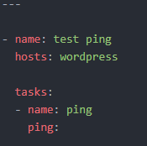
Projet Wordpress
ANSIBLE
Fichier d'inventaire
Premier playbook

Slide 39
Projet Wordpress
Serveur JENKINS
Installation de ansible
apt install ansible
Création des clés et échanges entre user jenkins sur vmjenkins et user webadmin sur vmcible
ssh-keygen
ssh-copy-id webadmin@192.168.56.106
JENKINS
Lancement du playbook ping.yml
Colorisation du output:
cocher:
- Color ansi console output
- Colorized stdout (sur la partie ansible)

Slide 40
Projet Wordpress
Serveur CIBLE
Pour que ansible puisse exécuter des commandes en tant que root, il faut ajouter le user de deploiment (webadmin) aux sudoers
sudo visudo
webadmin ALL=(ALL:ALL) NOPASSWD:ALL
VIRTUAL BOX
SNAP de la VM cible !
/!\ lien https://justpaste.it/

Slide 41
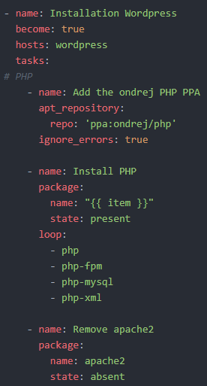
Projet Wordpress
Installation de PHP
Ajout du repo ondrej PHP PPA
Installation de PHP et des modules nécessaires
Suppression de apache 2 (installé automatiquement avec php)
Notion de module
=> Voir aide en ligne pour chaque module
Notion de boucle
=> On verra plus tard loop_var

Slide 42
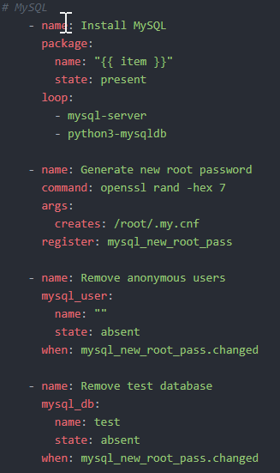
Installation de MySQL
Installation de Mysql-server et sa dépendance
Génération d’un mot de passe sécurisé
=> Commandes équivalentes à mysql_secure_installation
Suppression des user anonymes
Suppression de la base de test

Slide 43
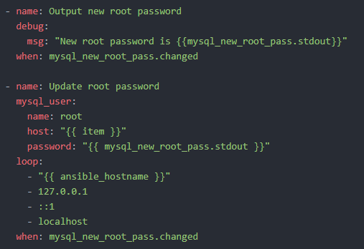
Installation de MySQL
Affichage du nouveau mot de passe root dans la log
Update du mot de passe root en base

Slide 44

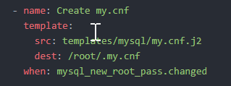
Installation de MySQL
Permettre à ansible de se connecter à la base sans MDP
Notion de template
Créer le fichier templates/mysql/my.cnf.j2
Copie du fichier de mot de passe avec le mot de passe populé.
En l’état, le mot de passe root de la base de donnée sera changé à chaque lancement du playbook ….
L’option creates permet de contourner le problème:
Check l’existence d’un fichier avec d’exécuter le module

Slide 45
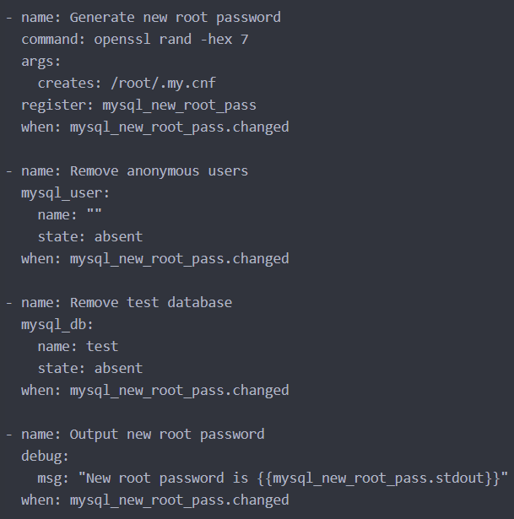
Installation de MySQL
Notion de condition : when
Les actions de nettoyage de mysql
(i.e. mysql_secure_installation) sont effectuées
seulement à la première installation.

Slide 46
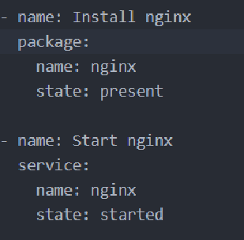
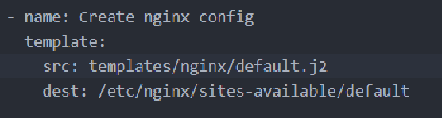
Installation de NGINX
Installation et démarrage de nginx
Mise en place d’un template pour la conf par défaut de nginx
Créer le fichier templates/nginx/default.j2

Slide 47
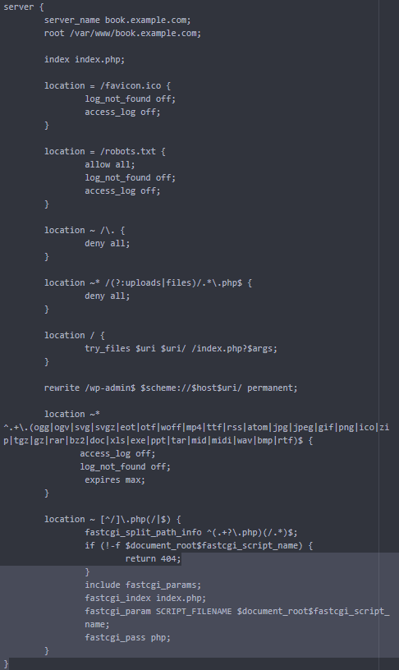

Installation de NGINX: Template pour site web par defaut.
Ajouter les lignes suivantes pour que nginx gère
Le php:
Vérification:

Slide 48
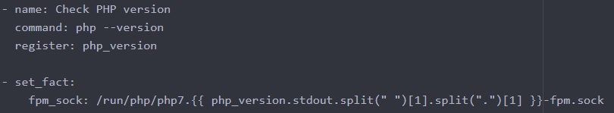
Installation de NGINX: Pour aller plus loin: récupération de la version de PHP:
Gestion des variables: notion register
Travail sur les variables: utilisation de la fonction split.

Slide 49
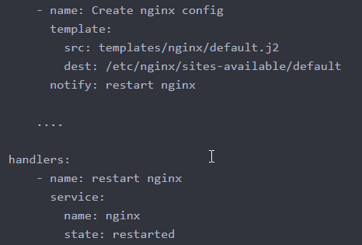
Installation de NGINX: Notion de Handler
Création d’un handler en fin de playbook
Appel du handler avec l’option « notify »

Slide 50

Installation de NGINX: Test de la configuration web

Slide 51
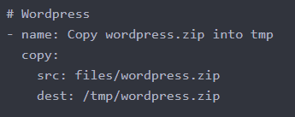
Installation de wordpress Récuperation de l’archive
1ère Méthode : Dépôt du package sur git
Créer un répertoire file à la racine et dépôt du package dans ce répertoire
=> https://wordpress.org/latest.zip
Dépôt du fichier sur le serveur: le module « copy »

Slide 52
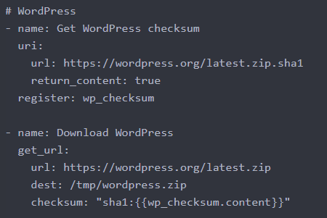
Installation de wordpress: Récuperation de l’archive
2nd Méthode : Téléchargement automatique du package
Télechargement avec vérification du hash

Slide 53
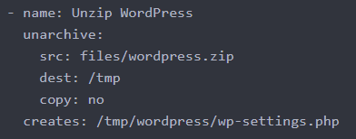
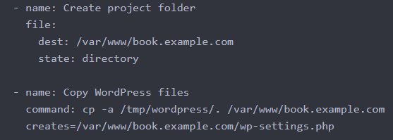
Installation de wordpress: Configuration de Wordpress
Désarchivage du package
Dépôt des statiques à la racine du serveur Web défini précédemment dans la conf nginx

Slide 54
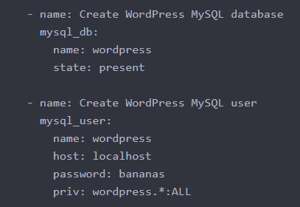
Installation de wordpress: Création de la base de donnée
Création de la base Wordpress
Création d’un utilisateur dédié ayant les droits sur la base de données.

Slide 55
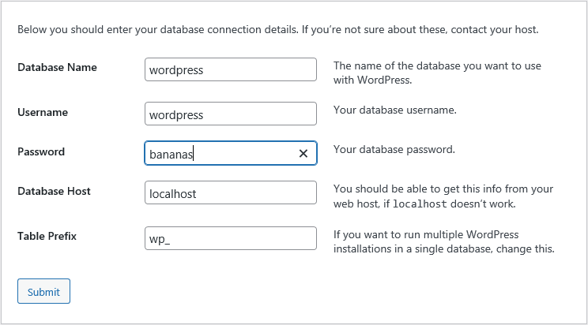
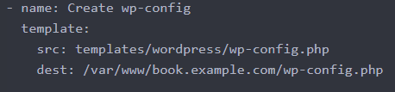
Installation de mediawiki: Installation via l’interface Web
Installation via l’interface WEB dans un premier temps.
Création du template du fichier de configuration à partir du fichier de configuration crée par l’interface Web.

Slide 56
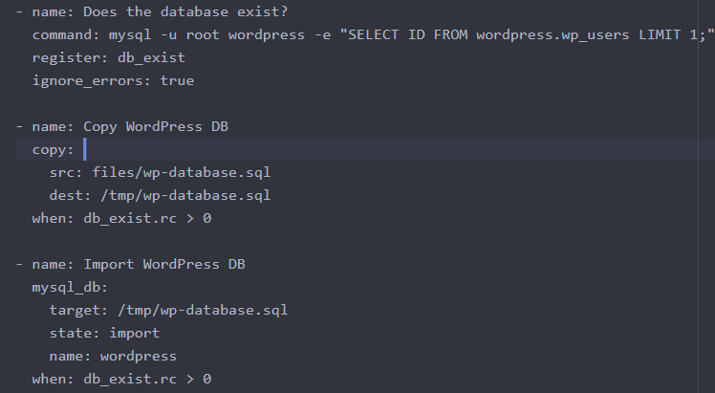
Installation de mediawiki: Backup de la Base de donnée
Backup de la base de données via mysqldump:
mysqldump wordpress > /tmp/wp-database.sql
=> Import de ce backup pour une installation from scratch:

Slide 57
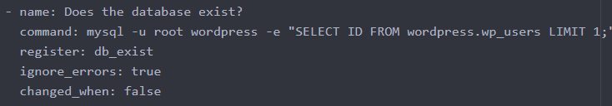
Installation de mediawiki: Idempotence
Rendre l’import de la base idempotent:
« ignore_errors: true »: Permet d’éviter le statut KO sur la tâche
« changed_when »: Lorsque cette option est positionnée à « false », permet d’éviter que l’action ait le statut « changed » alors que en réalité rien n’a été modifié.

Slide 58
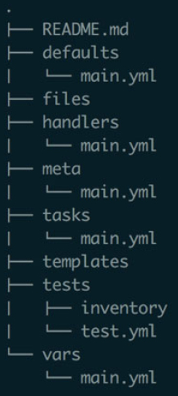
Notion de Rôle
Un rôle est un ensemble de tâches et de variables qui permettent d’exécuter une tâche complexe. Equivalent à une fonction
Initialiser un rôle:
ansible-galaxy init wp.php
ansible-galaxy init wp.nginx
ansible-galaxy init wp.mysql
ansible-galaxy init wp.wordpress
ansible-galaxy init wp.prerequis

Slide 59
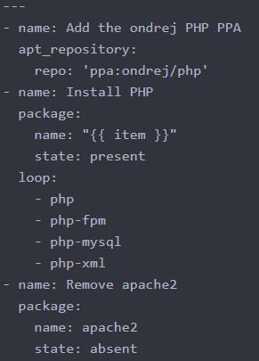
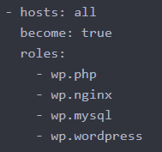
Notion de Rôle
Appel de rôles: tasks/main.yml:

Slide 60
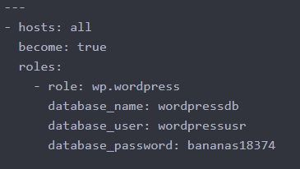
Paramètrage des rôles - intro à la variabilisation.
Appel du rôle mysql avec des variables:
Modification du rôle avec l’appel de ces variables:
{{ database_name }}
{{ database_user }}
{{ database_passwd }}
Modification du template wp-config.php.j2 (attention ces variables doivent être définies à l’appel du rôle).

Slide 61
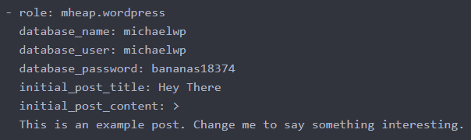
Customisation du post initial
Ajout des variables « initial_post_title » et « initial_post_content » à l’appel du rôle wp.wordpress:
Passage du dump mysql en template et modification en conséquence.
=> Variabilisation du titre initial et du contenu du premier post.
=> Variabilisation de l'IP du serveur.

Slide 62
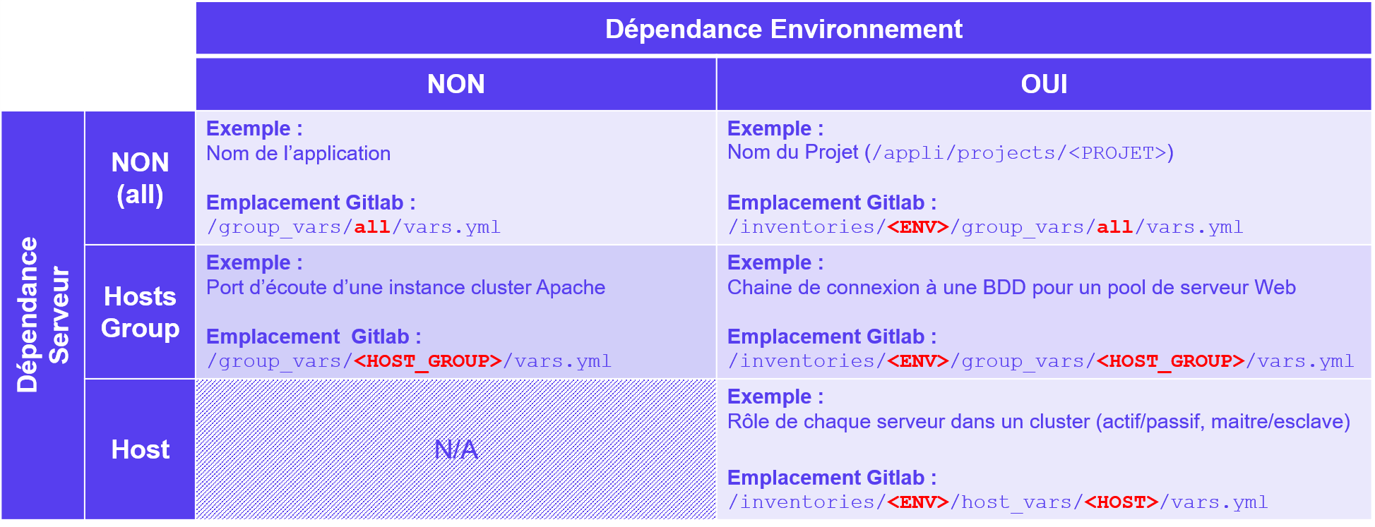
Pour aller plus loin – Variabilisation
Matrice des dépendances

Slide 63
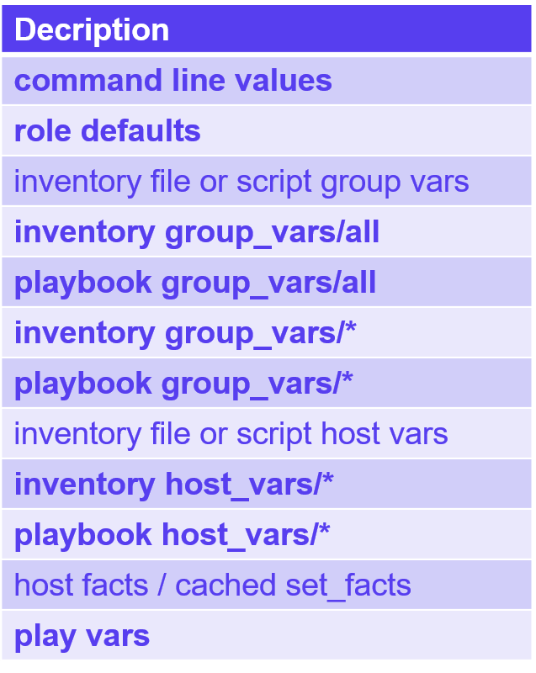
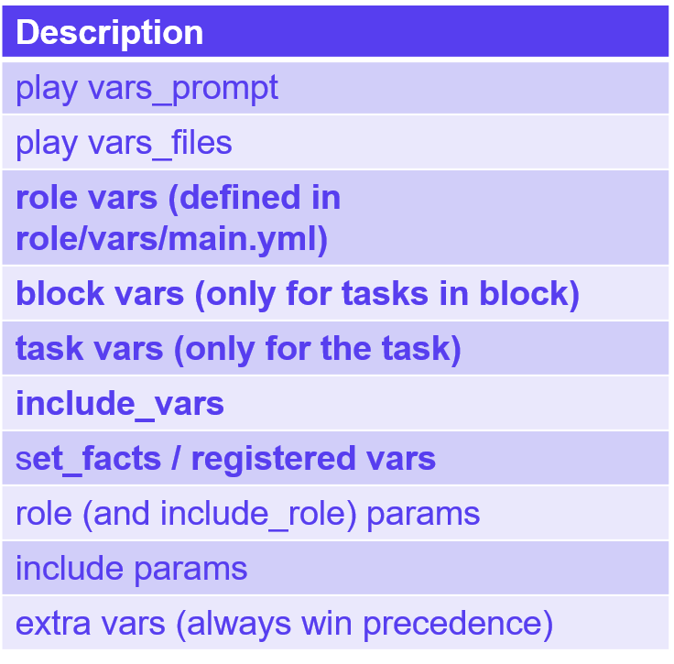
Pour aller plus loin – Précédence des variables
Précédence des variables (de plus faible à plus forte)

Slide 64
Pour aller plus loin – Evolutions
Créer un Environnement de PROD (exemple VM VirtualBox)
Gather_facts
Rendre possible l’installation sur CentOS
Introduction à docker et docker_compose.
Scripts groovy pour pipeline Jenkins
Sécurisation des mots de passe.

